Slide 1
تکرار با تابع range
موضوعات:
کاربرد for با range
چرخیدن حول رشته با for

Slide 2
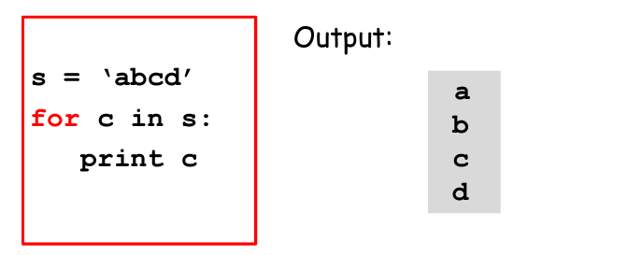
چرخش حول رشته
( )

Slide 3
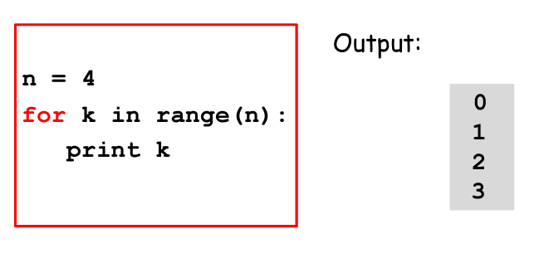
تابع range
( )

Slide 4
تابع range
range(start,stop,step)

Slide 5
حالت پیش‌فرض range
range(stop)
start=0
step=1

Slide 6
نتیجه چه می‌شود؟
range(0,10,1)

Slide 7
نتیجه چه می‌شود؟
range(0,10,1)
[0,1,2,3,4,5,6,7,8,9]

Slide 8
نتیجه چه می‌شود؟
range(0,10)

Slide 9
نتیجه چه می‌شود؟
range(0,10)
[0,1,2,3,4,5,6,7,8,9]

Slide 10
نتیجه چه می‌شود؟
range(10)

Slide 11
نتیجه چه می‌شود؟
range(10)
[0,1,2,3,4,5,6,7,8,9]

Slide 12
فقط در for کار می‌کند؟
list(range(10))
=
[0,1,2,3,4,5,6,7,8,9]

Slide 13
می‌توان به لیست تبدیل کرد
list(range(10))
=
[0,1,2,3,4,5,6,7,8,9]

Slide 14
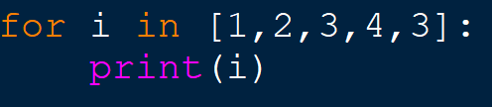
فقط در for کار می‌کند؟

Slide 15
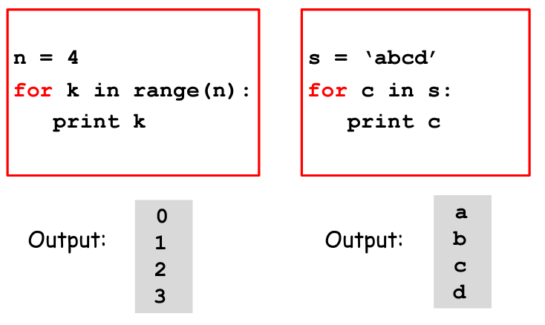
شباهت
( )
( )

Slide 16
شباهت
( )
( )

